Slide 1



Tuần 3 – Tiết 3 – Chủ đề 1 : Vui bước đến trường
Đọc nhạc :
Bài đọc nhạc số 1
Lí thuyết âm nhạc :
Các thuộc tính cơ bản của âm thanh có tính nhạc
GV : Đỗ Hải Duy

Slide 2

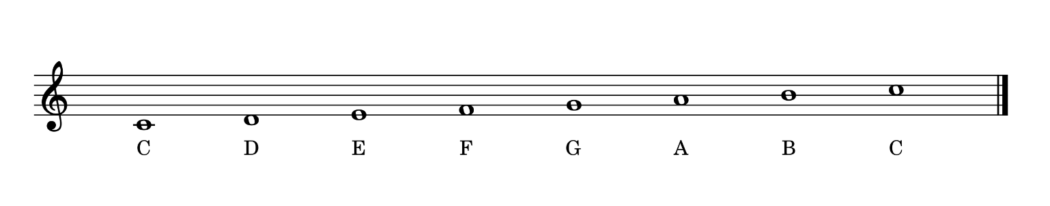
Đọc nhạc :
Bài đọc nhạc số 1
Luyện đọc gam Đô trưởng :
Nhấp chuột vào đây

Slide 3

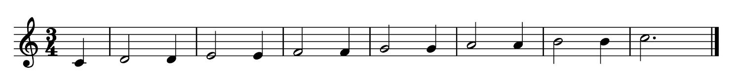
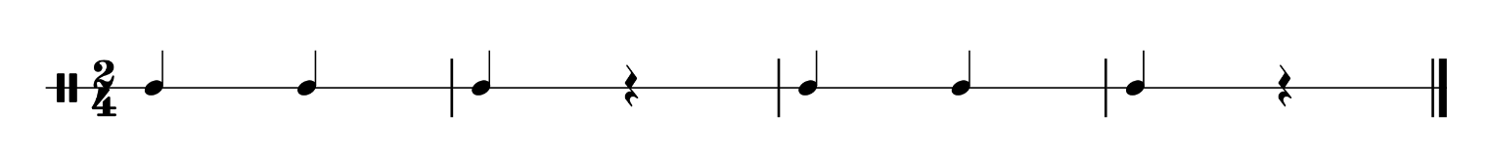
Đọc quãng 2 dựa theo gam Đô trưởng (đi lên và đi xuống) :
Luyện tập âm hình tiết tấu :

Slide 4

Âm thanh trong âm nhạc có 4 thuộc tính sau :
CÁC THUỘC TÍNH CƠ BẢN CỦA ÂM THANH CÓ TÍNH NHẠC
1. Cao độ (Pitch) : là độ cao thấp, trầm bổng của âm thanh
Đúp chuột vào đây
2. Trường độ (Duration) : là độ ngân dài, ngắn của âm thanh. Để biểu thị trường độ, người ta dùng các kí hiệu nốt tròn (Whole note), nốt trắng (Half note), nốt đen (Quarter note), móc đơn (Eighth note), móc kép (Sixteenth note)…
Đúp chuột vào đây

Slide 5
3. Cường độ (Dynamics) : là độ mạnh, nhẹ hoặc to, nhỏ của âm thanh. Người ta dùng các kí hiệu để biểu thị cường độ như f (forte) là mạnh, p (piano) là nhẹ…
CÁC THUỘC TÍNH CƠ BẢN CỦA ÂM THANH CÓ TÍNH NHẠC
Đúp chuột vào đây
4. Âm sắc (Timbre): màu sắc của âm thanh, chỉ sự khác nhau về tính chất âm thanh của các nhạc cụ, giọng hát.. Người ta dùng các từ để chỉ âm sắc như trong trẻo, đùng đục, ngọt ngào, ấm áp…
Đúp chuột vào đây

Slide 6

DẶN DÒ
Đọc lại quãng 2 dựa theo Gam Do trưởng (đi lên và đi xuống)
Tìm hiểu tiểu sử và sự nghiệp âm nhạc của nhạc sĩ Lưu Hữu Phước. Các tác phẩm âm nhạc tiêu biểu nhất của ông.

